Slide 1
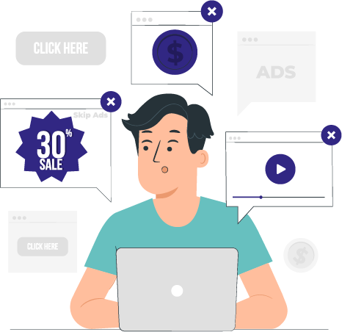
Atteignez vos consommateurs cibles grâce à notre application
Lancement au 1er trimestre 2024

Slide 2
Travailler avec FlyPool
Flexibilité
nous acceptons différents formats d'annonces, comme les annonces textuelles, les images, les vidéos et les annonces HTML5
Rapports détaillés
vous obtiendrez des rapports détaillés sur la performance des annonces
délai d'exécution rapide
votre annonce sera mise en ligne dans les 5 jours ouvrables
Publicité ciblée
votre publicité sera ciblée sur les personnes qui se trouvent à proximité de votre entreprise

Slide 3
L'audience de FlyPool
FlyPool est utilisé par les personnes qui voyagent vers et depuis les aéroports, y compris, mais sans s'y limiter :
Voyageurs d'affaires et de loisirs
Personnes venant chercher ou déposer leurs parents et amis
Affaires des compagnies aériennes
Affaires d'aéroport

Slide 4
Détails et avantages de nos offres
Ce qui est inclus
Placement stratégique de vos annonces sur le FlyStore, avec une visibilité maximale pour captiver notre public.
Possibilité de présenter des publicités vidéo avec des bannières publicitaires, des publicités sponsorisées, des pop-ups et d'autres formats personnalisés pour répondre à vos objectifs de marketing.
Utilisation d'outils de ciblage avancés, permettant d'atteindre avec précision l'audience souhaitée en fonction de paramètres démographiques, géographiques et comportementaux.
La personnalisation de votre message publicitaire au sein du contenu vidéo, vous permettant de mettre en avant des offres spéciales, des promotions, des événements à venir et d'autres informations pertinentes, favorisant ainsi un engagement plus profond avec votre public.
Rapports complets sur les performances de la campagne, fournissant des informations détaillées sur les impressions, les clics, les conversions, le retour sur investissement et les mesures d'engagement vidéo, vous permettant ainsi d'optimiser efficacement vos stratégies publicitaires.

Slide 5
Détails et avantages de nos offres
Avantages
Visibilité accrue auprès d'un public hautement qualifié de voyageurs, d'explorateurs et de passionnés d'aventure.
Opportunité de renforcer votre position sur le marché et de vous démarquer de vos concurrents grâce à une présence sur une plateforme de renommée internationale.
Flexibilité dans la gestion de votre campagne publicitaire, avec la possibilité d'ajuster vos annonces en temps réel pour optimiser les résultats.
Support dédié de notre équipe marketing pour vous conseiller et vous accompagner tout au long de votre campagne.
S'engager sur les 03 mois requis pour bénéficier des tarifs préférentiels.

Slide 6
Liste de prix pour les espaces publicitaires vendus directement sur les applications FlyPool
FLYPREMIUM
Best offer!
57 000 MWK/mois
1900 MWK/jour
FLYPRO
FLYSTARTER
29 000 MWK/mois
966 MWK/jour
42 000 MWK/mois
1400 MWK/jour
Présenter vos produits et services sur le FlyStore
Placement stratégique de vos bannières publicitaires sur l'application FlyPool
06 affiches de bannières publicitaires, annonces sponsorisées, pop-ups, etc.
Personnalisez votre message publicitaire
Outils de ciblage avancés pour atteindre votre public idéal
Rapports détaillés sur les performances de la campagne
Présenter vos produits et services sur le FlyStore
Placement stratégique de vos bannières publicitaires sur l'application FlyPool
05 affiches de bannières publicitaires, annonces sponsorisées, pop-ups, etc.
Personnalisez votre message publicitaire
Présenter vos produits et services sur le FlyStore
Placement stratégique de vos bannières publicitaires sur l'application FlyPool
03 affiches de bannières publicitaires, annonces sponsorisées, pop-ups, etc.

Slide 7
Save +15% by taking out a 03 month offer!
FLYPREMIUM
Best offer!
136 000 MWK 171000 MWK pour 03 mois
FLYPRO
FLYSTARTER
+15% de Réduction
100 000 MWK 126000MWK pour 03 mois
Présenter vos produits et services sur le FlyStore
Placement stratégique de vos bannières publicitaires sur l'application FlyPool
06 affiches de bannières publicitaires, annonces sponsorisées, pop-ups, etc.
Personnalisez votre message publicitaire
Outils de ciblage avancés pour atteindre votre public idéal
Rapports détaillés sur les performances de la campagne
69 000 MWK 87000 MWK pour 03 mois
+15% de Réduction
+15% de Réduction
Présenter vos produits et services sur le FlyStore
Placement stratégique de vos bannières publicitaires sur l'application FlyPool
05 affiches de bannières publicitaires, annonces sponsorisées, pop-ups, etc.
Personnalisez votre message publicitaire
Présenter vos produits et services sur le FlyStore
Placement stratégique de vos bannières publicitaires sur l'application FlyPool
03 affiches de bannières publicitaires, annonces sponsorisées, pop-ups, etc.

Slide 8
Prochaines étapes
01
Choisissez un format et un type d'offre et réservez l'inventaire avec votre responsable des ventes.
02
Faites-nous part de votre création publicitaire (par l'intermédiaire de votre responsable des ventes). Veuillez suivre nos lignes directrices pour les créations publicitaires ;
03
Votre directeur des ventes vous donnera des instructions sur la manière de payer la publicité
04
Votre annonce devrait être mise en ligne dans les 5 jours ouvrables.

Slide 9
Services complémentaires
Conception de la publicité en interne
Bannière publicitaire textuelle standard (y compris le format pliable) | Aucune itération n'est autorisée | Gratuit | Vous devez fournir le texte
Création d'une bannière publicitaire standard (y compris le format pliable) | 2 itérations autorisées | 28 565 MWK (gratuit pour tout achat supérieur à 100 000 impressions/mois) | Vous devez nous fournir votre logo, le texte de l'annonce, les spécifications des couleurs.
Bannière d'application en plein écran (interstitielle) | 2 itérations autorisées | 42 848 MWK (gratuit pour tout achat supérieur à 100 000 impressions/mois) | Vous devez nous fournir votre logo, le texte de l'annonce, les spécifications des couleurs et les images que vous souhaitez utiliser.
Publicité vidéo | 2 itérations autorisées | 71 413 MWK (Complémentaire à une partie d'une offre supérieure ou égale à celle de FlyPro) | votre logo pour l'intégration de la marque, le contenu textuel de la publicité, les spécifications détaillées des couleurs pour assurer la cohérence visuelle, et toutes les images supplémentaires essentielles pour transmettre votre message de manière efficace

Slide 10
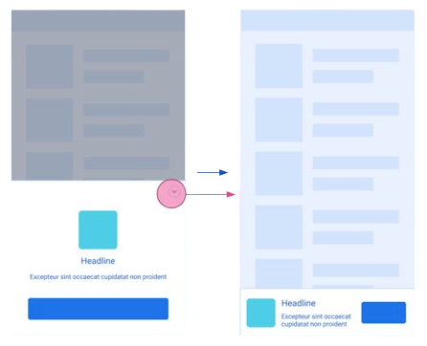
Formats publicitaires disponibles sur l'application FlyPool (iOS ; Android)
Bannière adaptative pliable
Anchor adaptive banner
Bannière interstitielle (plein écran)
Également disponible : bannières publicitaires natives, conçues pour promouvoir votre application mobile et les installations de lecteur; bannières App Open (75% de l’écran initial de l’application)

Slide 11
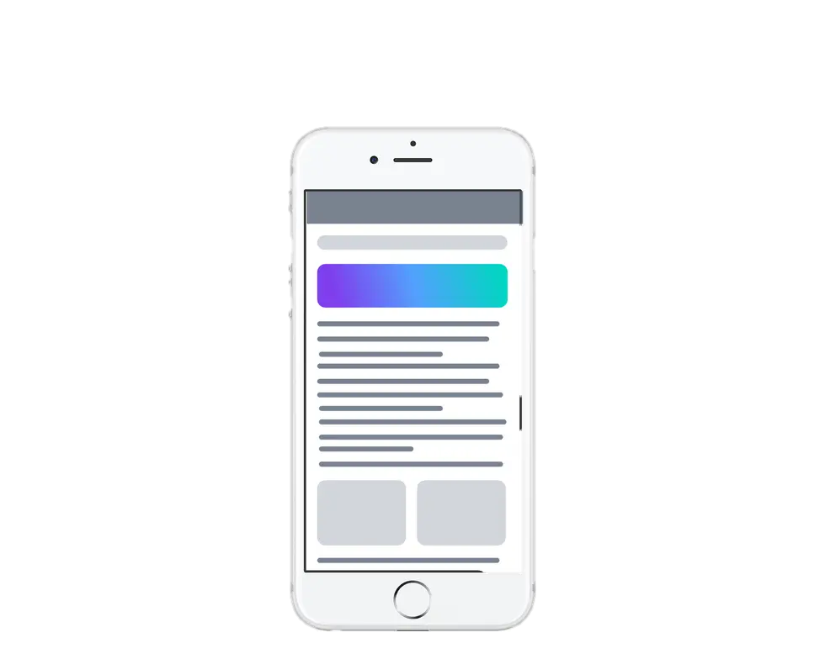
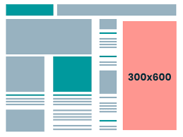
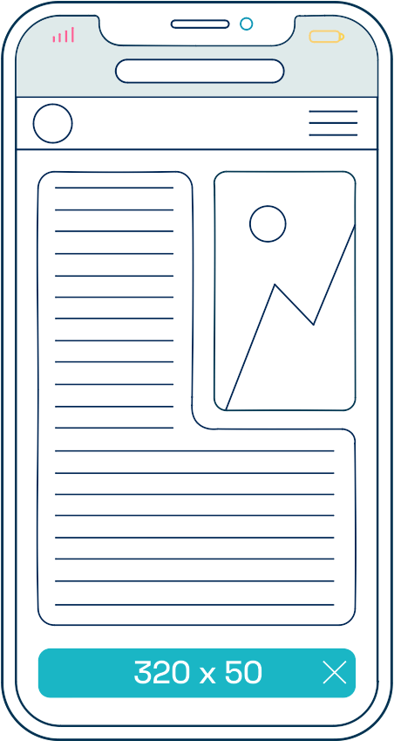
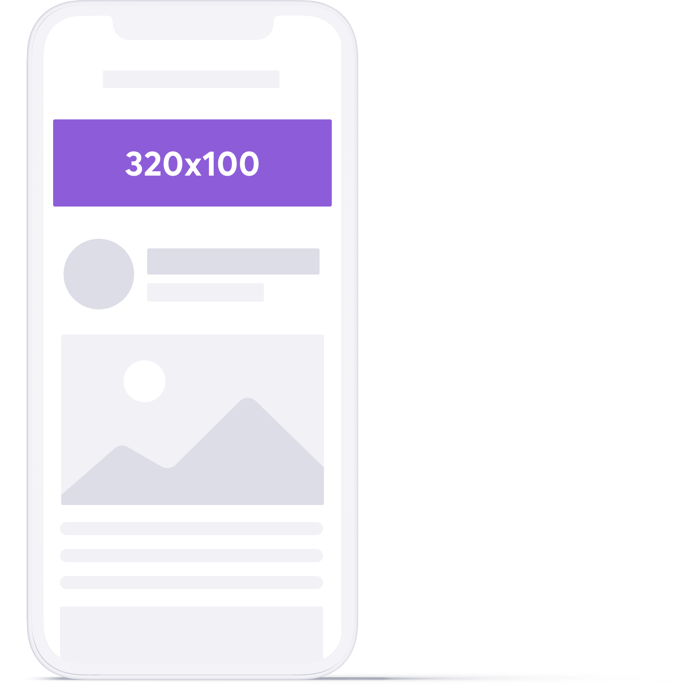
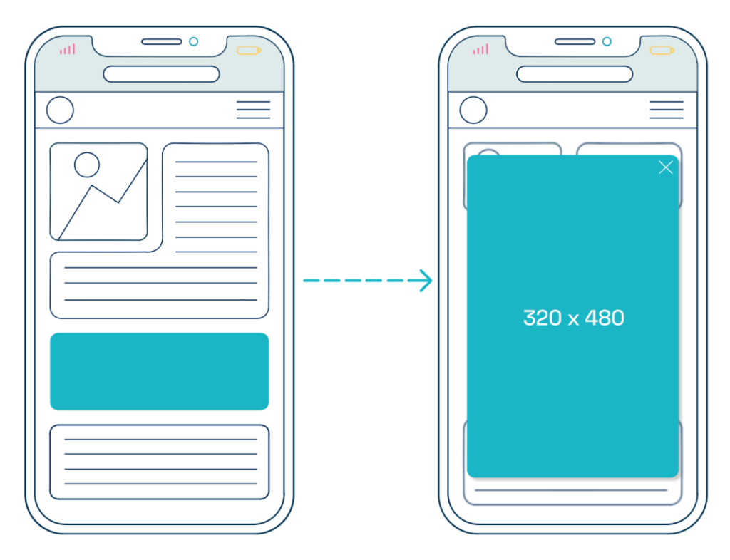
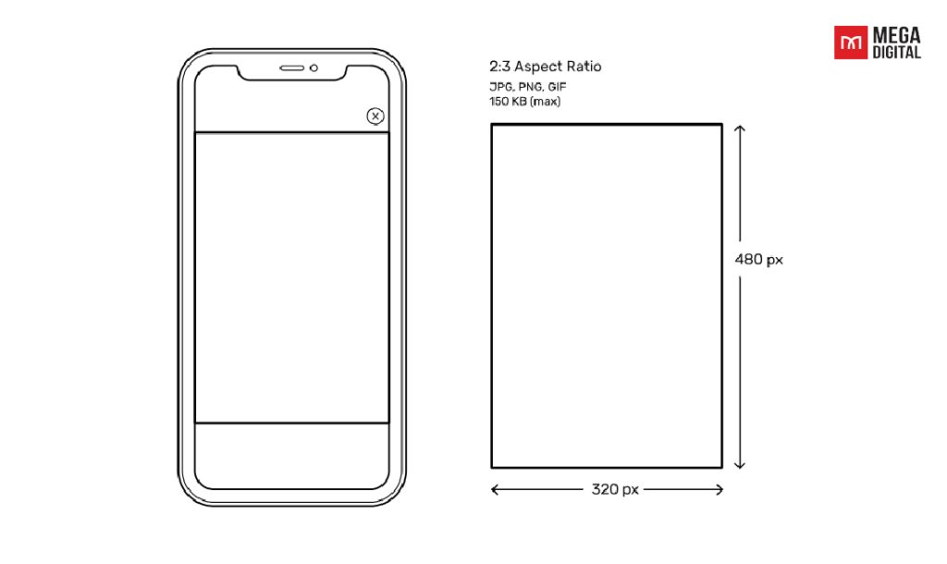
Formats publicitaires disponibles :
Bannière 300x600 / sur le magasin
320 x 50 : Classement mobile
480 x 32 : Bannière mobile (paysage)
320 x 100 : Grande bannière mobile
320 x 480 : Smartphone interstitiel (portrait)
480 x 320 : Smartphone interstitiel (paysage)

